Slide 1
短文本情感分析

Slide 2

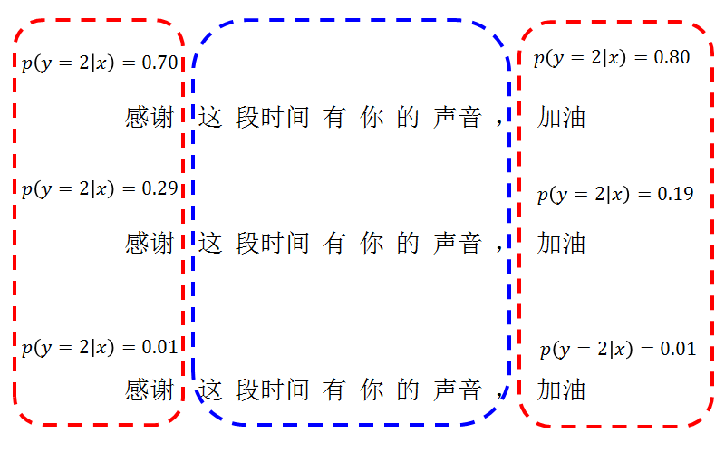
思 路：
看作序列标注问题，即标注句子中每个词的情感极性，然后基于全局的联合概率来决定整个句子的情感极性
做 法：
感谢这段时间有你的声音，加油
分词
联合
训练+预测
Y=2
概率
Notes:
基本的做法是先对句子进行分词，如果这个句子是正向的，那么这个句子中的每个词都标注为正向的，这样就构建了训练集，然后进行训练和预测，这里给出了一个简单的示例，我们对这句话分词后得到一系列的词，通过训练，我们发现‘感谢’和‘加油’都是偏正向的词汇，而其他的词（蓝色虚线框）没有明显的情感偏向，所以从联合概率来看，整个句子的情感极性就是偏正向的，所以它的label是2

Slide 3


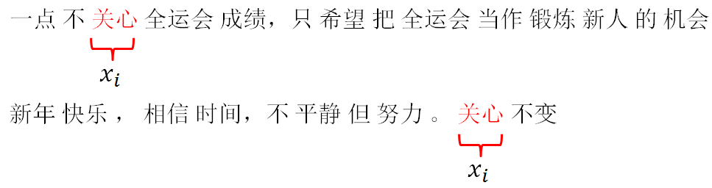
算 法：
条件随机场（CRF），优势：灵活的特征设计，可以利用上下文信息
原 理：
特 征：
例 子：
Notes:
序列标注问题是比较常见的一类问题，有很多算法可以用，这里我们选择了条件随机场，用的工具是CRF++，它的优势是可以进行灵活的特征设计，这使得我们可以尽量利用词的上下文信息来准确地标注词的情感极性，CRF的基本原理用一个数学表达式可以描述，这里面有2部分，一部分是特征f，另一部分是权重w，每个特征对应着一个权重，训练的过程其实就是寻找最优权重的过程。每个特征都是一个二值函数，也就是说取值为0或1，这里我们举了一个简单的例子，这个例子中的特征表示我们比较关心句子中是否出现了‘关心’这个词，下面有2句话，第一句是负向的，所以在这句话里这个特征的取值就是0，第二句话是正向的，所以这个特征的取值就是1，不难想象，这样的特征有很多

Slide 4
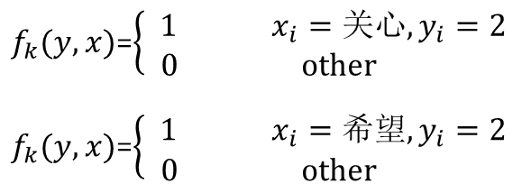
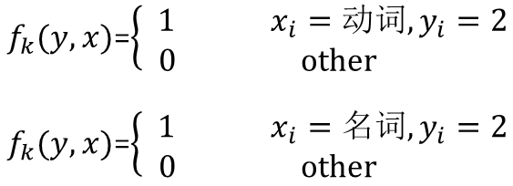
特征模板：
基于特征模板可以生成大量同类型的特征
%x[0,0]
……
%x[0,1]
……
Notes:
所以引入了特征模板，上面第一个特征模板（红色虚线框）就可以生成刚刚的那个特征，同理，它还可以生成很多类似的特征，我们可以把xi换成其他任何一个词，假设我们的词库里有20000个词，label有3种取值，那么这个特征模板就可以生成6万个特征。
下面这个特征模板关注的是词的词性，假设我们有10种词性，那么这个特征模板就可以生成30个特征

Slide 5
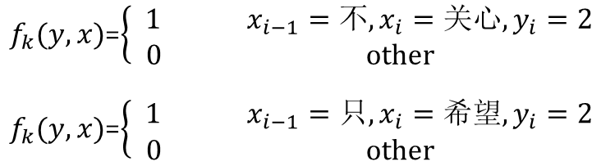
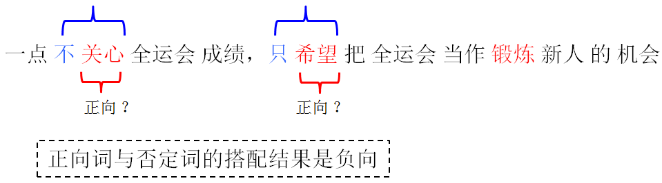
特征组合：
利用上下文信息
%x[-1,0]/%x[0,0]
……
Notes:
上面的2个特征模板都没有用到上下文信息，不过我们依然可以通过特征模板的组合来利用上下文信息，这里举一个简单的例子，红色虚线框中有2个特征模板，第一个特征模板关注的是当前词的前一个词，第二个特征模板关注的是当前词，这样2个特征模板组合在一起就可以利用当前词的上文信息了，它可以生成类似‘不关心’、‘只希望’这样的特征，不难发现，这样的特征往往标志着句子的情感是负向的。当然这个特征模板也可以生成大量没有意义的特征，因为它只是把前后2个词组合在一起，而且比较受限，比如我们的训练数据里正好没有‘不喜欢’这个组合，它也就得不到这个特征的任何信息了。

Slide 6


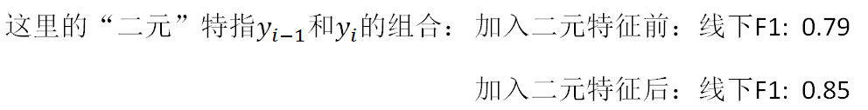
More general：
%x[-1,2]/%x[0,3]
二元模板：
Notes:
所以我们引入了更通用的特征模板，这个特征模板里的第一个模板关注的是前一个词是不是否定词，第二个模板关注的是当前词的情感极性，所以我们可以得到‘否定词+正向词’这样的特征，从而避免上述问题。之前讲的特征模板都是一元模板，即我们只关注当前词的label，后面我们引入了二元模板，即同时关注前一个词和当前词的label，也就是说在判断当前词的情感极性时，会参考上一个词的情感极性，实际使用中，加入二元模板之前，线下的F1是0.79，加入后变成了0.85.

Slide 7

工程细节：
1）数据预处理：去掉@...等噪声
2）切词：载入情感词典，防止情感词被切碎
3）控制迭代次数、正则项系数，防止过分过拟合
4）混洗训练数据，训练多个模型，通过bagging降低方差
计算效率：平均3.5分钟训练一个模型（20000条训练数据）
与其他模型对比：
线下：CRF 0.85 > 朴素贝叶斯 0.75 $> SVM 0.74$
线上：CRF 0.79 > 朴素贝叶斯 0.76
有意义的尝试：
基于keras和tensorflow（paddlepaddle）的LSTM，线下 base F1值 约0.83
Notes:
之前都是方法方面的，最后就是一些实现细节了

